Slide 1

МЫ ВМЕСТЕ! Подводим итоги.
Определяем перспективы
Смирнова А.Н.,
проректор ГОАУ ЯО ИРО

Slide 2
РЕАЛИЗАЦИЯ НАЦИОНАЛЬНОЙ ОБРАЗОВАТЕЛЬНОЙ ИНИЦИАТИВЫ
«НАША НОВАЯ ШКОЛА» В 2015 ГОДУ
СОВЕРШЕНСТВОВАНИЕ УЧИТЕЛЬСКОГО КОРПУСА.
Обеспечение непрерывности, персонификации и актуальности повышения квалификации педагогических работников

Slide 3
Профессиональные конкурсы
  Областной этап Всероссийского конкурса «Учитель года России»
  Региональный конкурс «Лучший воспитатель дошкольного учреждения»
  Региональный этап конкурса «За нравственный подвиг учителя»
  Конкурс школьных библиотек «Библиотека образовательной организации – пространство неформального образования»
  Региональный конкурс «Общественное признание». Детский сад года
  Областной этап Всероссийского конкурса работников образовательных учреждений «Воспитать человека»
  Фестиваль социально значимых проектов «Изменим мир к лучшему»
  Региональный конкурс среди образовательных организаций на лучшую учебно-материальную базу по курсу «Основы безопасности жизнедеятельности» и подготовку обучающихся к военной службе.

Slide 4
Муниципальные профессиональные конкурсы
г. Ярославль – «Педагогические надежды» для молодых педагогов (23 чел. из 21 ОУ).
г. Переславль – методическая разработка по психолого-педагогическому сопровождению формирования и развития УУД обучающихся (воспитанников) ОО (12 чел.).
Борисоглебский МР - «Мой лучший урок»(19 чел.).
Гаврилов-Ямский МР
  Интернет-сайтов ОО, методических объединений и педагогов (9 ОО, 12 чел.)
  «Интерактивные средства обучения в образовательном процессе»(18 чел.).
Любимский МР - учебный проект в начальной, основной и старшей школе, Интернет – проект (сетевые сервисы) (28 чел.)
Некоузский МР - «Растим патриотов!» (опыт ОО по патриотическому воспитанию»(10 ОУ, 29 чел.)
Некрасовский МР - «Подвиг нашего народа» посвященный 70-летию Победы в ВОВ (52 чел.)
Ростовский МР
  «Профессиональный дебют» для молодых педагогов(8 чел.)
  «Методический калейдоскоп» конкурс методических объединений учителей начальных классов (участники-МО четырёх ОО).
Рыбинский МР
  «Духовно-нравственное и гражданско-патриотическое воспитание обучающихся (17 чел.)
  «Лучшая программа (проект) по патриотическому воспитанию»(8 чел.).
Тутаевский МР - «Профессиональный дуэт» для молодых специалистов и их наставников(24 чел.).
Угличский МР
  Открытый муниципальный Интернет марафон, посвященный 70 летию Победы (300 чел.)
  Фестиваль методических разработок, посвященный 70 –летию Победы в ВОВ(58 чел.).

Slide 5
Профессиональные педагогические объединения
В Ярославской области 35 региональных профессиональных объединений, в работе которых участвуют 3817 чел. :
Региональное отделение Всероссийской ассоциации учителей литературы и русского языка.
Региональное отделение Всероссийской ассоциации учителей истории и обществознания
Ярославская региональная общественная организация «Ассоциация учителей английского языка
Ассоциация «Педагоги-лидеры сельской школы» на базе лаборатории «Сельская школа
Региональное методическое объединение «УНО» (учителей начальных классов)
Региональное методическое объединение «ТЕМП» (учителей естественно-научных дисциплин, математики и технологии)
Сообщество методистов «Школа методиста»,
Сообщество социальных педагогов и др.

Slide 6
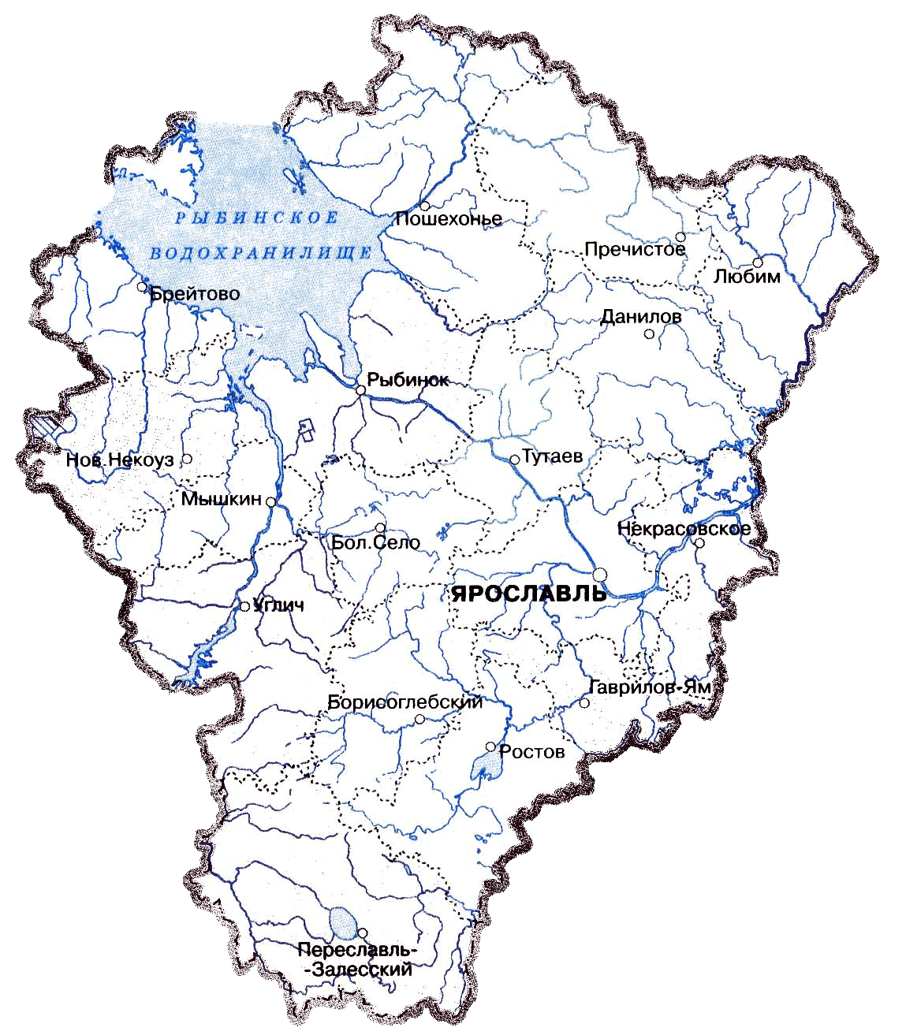
Муниципальные методические объединения (ММО)
Пошехонский -13 ММО
Первомайский -3 ММО
Любимский -13 ММО
Брейтовский -1 ММО
Рыбинский - ? ММО
Даниловский -19 ММО
Некоузский -8 ММО
г.Рыбинск -11 ГМО
Тутаевский -23 ММО
Некрасовский -5 ММО
Мышкинский – 5 ММО
Большесельский -?
г.Ярославль - ?
Угличский -30 ММО
Ярославский - ?
Борисоглебский -8 ММО
Гаврилов-Ямский -24 ММО
Более
200 ММО,
7000 педагогов
Ростовский - ?
г. Переславль -17 ГМО
Переславский – 6 ММО

Slide 7
Участие в педагогических сообществах
В г. Переславле 137 педагогов (55% от общего количества педагогических работников ООО) зарегистрированы в сетевых педагогических сообществах
В г. Рыбинске
6 профессиональных клубов (115 педагогов):
  «Профессионал» и «Проф-юни» (победители и лауреаты конкурса «Учитель года», «Лучший воспитатель дошкольного учреждения»),
  «Становление» (молодые педагоги),
  «Книгиня» (школьные библиотекари),
  «Литературный салон»,
  «ТРИЗ-Клуб «Эвроритм» (педагоги дошкольных образовательных учреждений).
  5 интернет-сообществ:
  Методическая лаборатория учителя русского языка и литературы,
  Сетевое сообщество учителей физической культуры,
  Сетевое сообщество педагогов дополнительного образования детей,
  Открытый читальный зал,
  Сообщество педагогов и родителей, занимающихся образованием детей с ограниченными возможностями здоровья.
  19 творческих групп педагогов и лабораторий ( более 400 человек ) по направлениям:
  подготовка олимпиадных заданий школьного этапа Всероссийской олимпиады школьников,
  внедрение интерактивных средств и технологий обучения,
  подготовка учащихся к итоговой аттестации в форме ОГЭ и ЕГЭ,
  организация профориентационной работы в школе,
  методическое сопровождение педагогов, работающих с детьми «группы риска» и т.п.

Slide 8
Участие в педагогических сообществах
В Даниловском МР - проблемная группа учителей начальных классов по теме «Потенциал урока по формированию УУД младших школьников».
В Рыбинском МР -10 педагогических сетевых сообществ:
  учителей физики
  педагогов-участников конкурсного движения.
  административных работников
  молодых специалистов.
В Ростовском МР - творческие группы учителей-предметников по введению ФГОС (математика, иностранный язык, география, педагогов, химия). «Школа молодого педагога».
В Угличском МР -3 сообщества:
  молодых педагогов
  тьюторов по ИКТ
  тьюторов – предметников.

Slide 9
Региональные ресурсные центры (РРЦ)
РРЦ в ГОАУ ЯО ИРО по 7 направлениям:
Реализация ФГОС дошкольного образования
Введение и реализации ФГОС общего образования
  ФГОС начального общего образования
Формирование культуры здорового и безопасного образа жизни
Развитие инклюзивного образования в общеобразовательных организациях
Профилактика правонарушений среди несовершеннолетних
Государственно-общественное управление
Сопровождение деятельности ресурсных центров и инновационных площадок на базе профессиональных образовательных организаций

Slide 10
Муниципальные ресурсные центры (МРЦ)
г. Рыбинск – 6 МРЦ:
Создание организационно-методических условий внедрения ФГОС
Организация здоровье формирующего пространства образовательной организации и муниципальной системы образования
Обеспечение доступности качественных образовательных услуг для одарённых детей
Организация обучения по сетевой форме профильного обучения
Развитие государственно-общественного управления ОУ
Возрождение и развитие комплекса ГТО.
г. Переславль –3 МРЦ:
Здоровьесбережение участников образовательного процесса (МОУ СОШ № 4)
Дистанционное обучение (МОУ гимназия)
Профориентационная работа с обучающимися (МОУ Межшкольный учебный комбинат)
Брейтовский –1 МРЦ – Организация профильного обучения.
Большесельский – 4 МРЦ:
Организация и методическое сопровождение работы с талантливыми детьми
Профилактика правонарушений среди несовершеннолетних
Спортивно-массовая работа с детьми
Дистанционное обучение школьников
Даниловский – 1 МРЦ – «Организация профильного и дистанционного обучения учащихся школ района» (на базе СОШ № 2 г.Данилов)

Slide 11
Муниципальные ресурсные центры (МРЦ)
Мышкинский – 2 МРЦ:
Дистанционное обучение
Развитие физической культуры, привитие навыков здорового образа жизни, укрепления здоровья обучающихся.
Некоузский – 2 МРЦ:
Технологии дистанционного обучения (МОУ Некоузская СОШ.)
Спортивно-оздоровительное направление (МОУ Волжская СОШ.)
Некрасовский – 2 МРЦ:
Целевые ориентиры ФГОС
Дистанционное обучение на ступени общего образования.
Первомайский – 2 МРЦ:
Дистанционное обучение школьников (МОУ Пречистенской СОШ.)
Спортивно-массовая работа с детьми (МОУ Семёновской СОШ.)
Переславский – 1 МРЦ – «Дистанционное обучение школьников»
Пошехонский – 7 МРЦ:
  по работе с одарёнными детьми (интеллектуальное развитие)
  по интеллектуальному развитию детей дошкольного возраста
  по здоровьесбережению
  …
  Ростовский –1 МРЦ –«Совершенствование системы работы с допризывной молодежью в ОУ Ростовского МР на основе моделирования характера и условий военной службы».

Slide 12
Муниципальные ресурсные центры (МРЦ)
Рыбинский – 7 МРЦ
по внедрению современных образовательных технологий (подготовка обучающихся к ЕГЭ с использованием ДОТ) (МОУ Октябрьская СОШ.)
по работе со способными и одаренными школьниками Рыбинского МР(МОУ Ермаковская СОШ.)
по непрерывному дополнительному образованию педагогов и информатизации образования, по работе с молодыми специалистами ОУ (МОУ Болтинская СОШ.)
…
Тутаевский – 7 МРЦ
Методическое сопровождение школ, работающих в социально сложных контекстах
Электронное обучение и применение дистанционных образовательных технологий
Военно-патриотическое воспитание школьников
Методическое сопровождение деятельности педагогов сельских ОУ
Эколого-биологическое и научно-исследовательское
…
Угличский – 5 МРЦ
Развитие практики электронного образования и дистанционного обучения школьников (МОУ Отрадновская СОШ.)
Формы и методы работы с одаренными детьми в урочной и внеурочной деятельности (МОУ ФМЛ)
Медиаобразование школьников (МОУ СОШ №8)
…
Ярославский –14 опорных школ по предметам, объединяет 378 педагогов

Slide 13
Муниципальные инновационные площадки (МИП)
Инновационные проекты на муниципальном уровне (МИП) по актуальным проблемам образования:
по дистанционному обучению
по здоровьесбережению
по организации работы с одаренными детьми
по работе с детьми с ограниченными возможностями здоровья и т.д.

Slide 14
Муниципальные инновационные площадки
Даниловский МР – 7 МИП:
ФГОС: Инновационный проект программы «Понимание и поддержка» в рамках реализации модели преемственности дошкольного, начального и основного общего образования»(Горушинская НОШ/ДС)
Создание и апробация школьной (внутренней) системы оценки качества образования( СОШ №12)
Создание и развитие системы поддержки одаренных детей(СОШ №1)
Модель организации внеурочной воспитательной работы на основе интеграции деятельности учреждений социума(СОШ им. Мичурина)
Модель организации внеурочной деятельности сельских школьников (Дмитриевская СОШ)
Построение модели демократической структуры самоуправления (Скоковская СОШ)
Система работы с одаренными детьми как условие построения личностно ориентированной образовательной среды школы(СОШ № 2)

Slide 15
МИП
РРЦ
МРЦ
РИП
МИП
РИП
РИП
МИП

Slide 16
В 2015 году
ГОАУ ЯО ИРО и ММС региона реализуют совместный план организационно-методических мероприятий, все мероприятия плана открытые и носят межмуниципальный характер: педагогические субботники, семинары, конференции
г. Рыбинск
Конференция «Российский патриотизм и патриотическое воспитание детей и молодежи», посвящённая 70-летию со дня Победы в Великой Отечественной войне
Семинар «Проектирование программы саморазвития молодых педагогов» с использованием виртуальной площадки в СДО Moodle (http://iocryb.ru:1111)
Сетевой семинар «Профессиональная позиция: сетевой методист»
Борисоглебский МР
Методическая гостиная «Профессиональный стандарт педагога: разработка и реализация проектов и программ духовно-нравственной направленности» в рамках акции педагогический субботник.
Большесельский МР
Педагогические чтения «Введение ФГОС: проблемы и пути решения»
Гаврилов-Ямский МР
Ярмарка педагогических идей «Исследовательская деятельность как развитие познавательной активности детей дошкольного возраста»
Семинар «Проектирование образовательного процесса в школе на основе со-бытийного подхода»
Семинар «Современные подходы к организации индивидуальной образовательной деятельности учащихся старшей школы на основе требований ФГОС ООО»

Slide 17
В 2015 году
Даниловский МР
Районная методическая конференция (по итогам работы МИП)
Мышкинский МР
Семинар «Преемственность дошкольного и школьного логопунктов»
Научно-практическая конференция в 1-4 кл. «Учение с увлечением – старт в науку»
Некоузский МР
Семинар «Духовно-нравственное воспитание дошкольников средствами музейной педагогики»
Рыбинский МР
Научно-практическая конференция, посвящённая 175-летию со дня рождения ФФ.Ушакова
II Кузнецовские краеведческо- просветительские чтения
Межрегиональная научно-практическая конференция, посвящённая 140-летию со дня рождении А.А.Ухтомского
Первомайский МР
Видеоконференция «Из опыта работы МРЦ по направлению «Дистанционное обучение школьников» на базе МОУ Пречистенской СОШ»

Slide 18
В 2015 году
Пошехонский МР
Презентация деятельности МРЦ по теме «Деятельность педагогического коллектива по созданию условий для интеллектуального развития детей»
Ростовский МР Фестиваль «Золотые россыпи»
Угличский МР
Выставка инновационных продуктов в ДОО
Открытый Интернет – марафон, посвященный Великой Отечественной войне
III муниципальный фестиваль школьных СМИ
Тутаевский МР межрегиональный семинар «Метапредметные образовательные технологии: региональная модель инновации»
Ярославский МР муниципальная научно-практическая конференция педагогов общеобразовательных и дошкольных учреждений «Реализация ФГОС: опыт, проблемы, перспективы»

Slide 19
B 2016 году
?

